Slide 1

TRƯỜNG MẦM NON HOA TRẠNG NGUYÊN
GIÁO ÁN DỰ THI GIÁO VIÊN DẠY GIỎI CẤP TRƯỜNG
Lĩnh vực: Phát Triển Nhận Thức
Đề tài: Khám phá đồ dùng trong gia đình
Đối tượng: Trẻ 3 – 4 tuổi
Giáo viên: Nguyễn Khánh Ly

Slide 2

CHƯƠNG TRÌNH
BÉ YÊU KHÁM PHÁ

Slide 3

PHẦN 1: Cùng nhau khám phá
PHẦN 2: Tài năng của bé

Slide 4

PHẦN 1: Cùng nhau khám phá

Slide 5
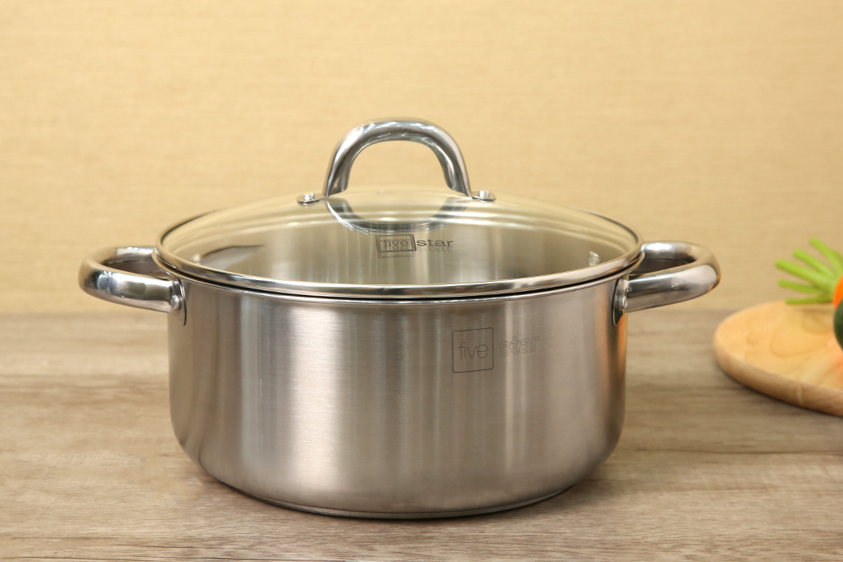
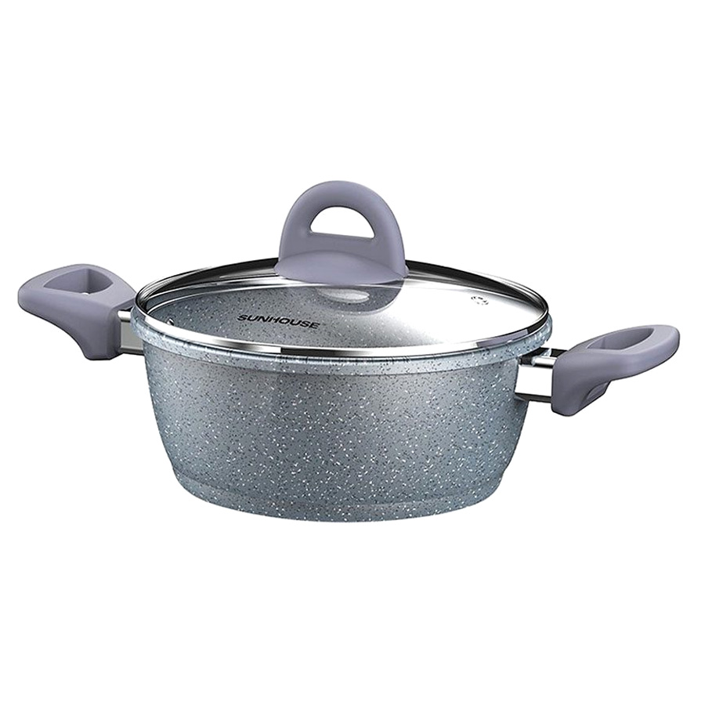

Slide 6
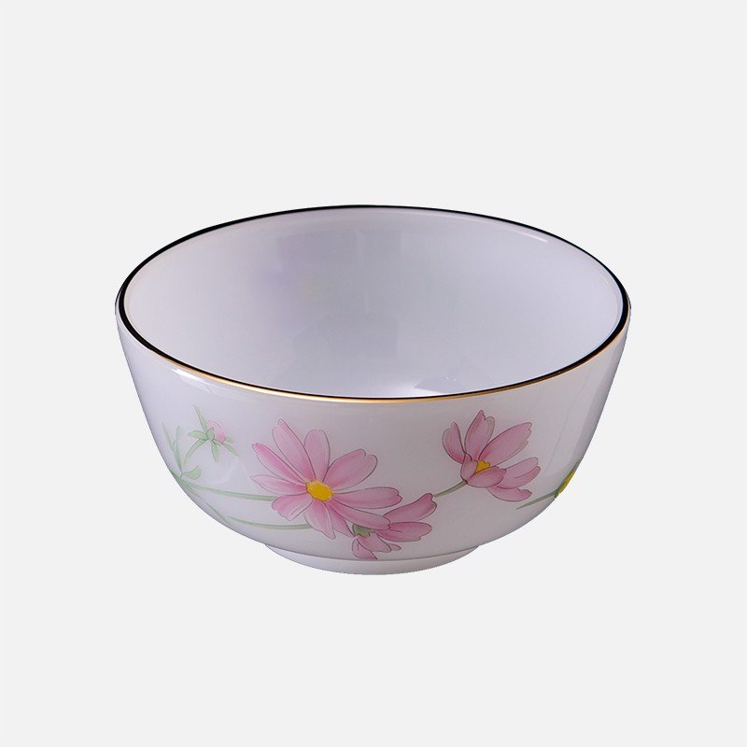
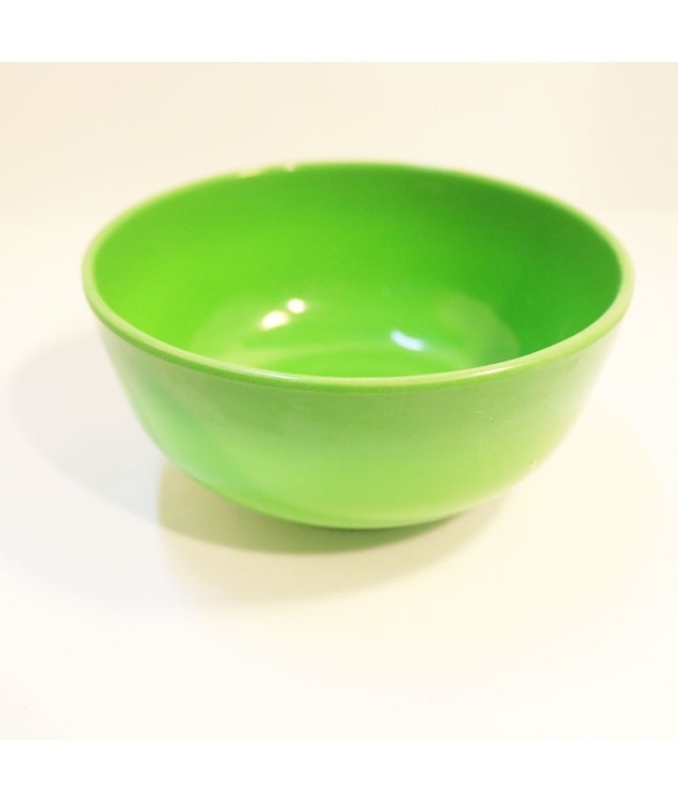
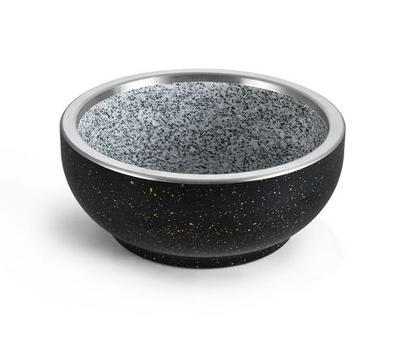

Slide 7
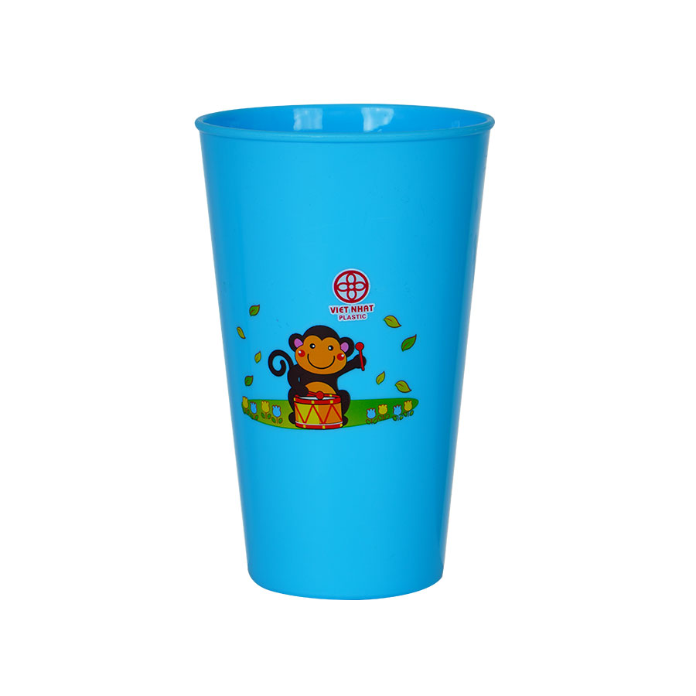


Slide 8

MỞ RỘNG

Slide 9
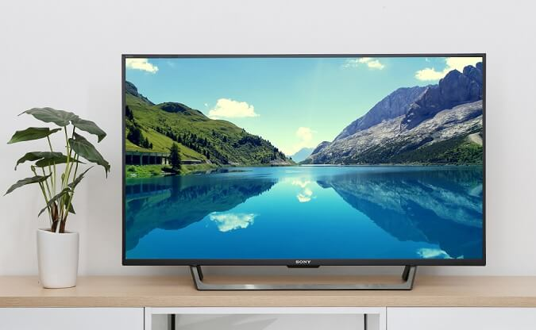
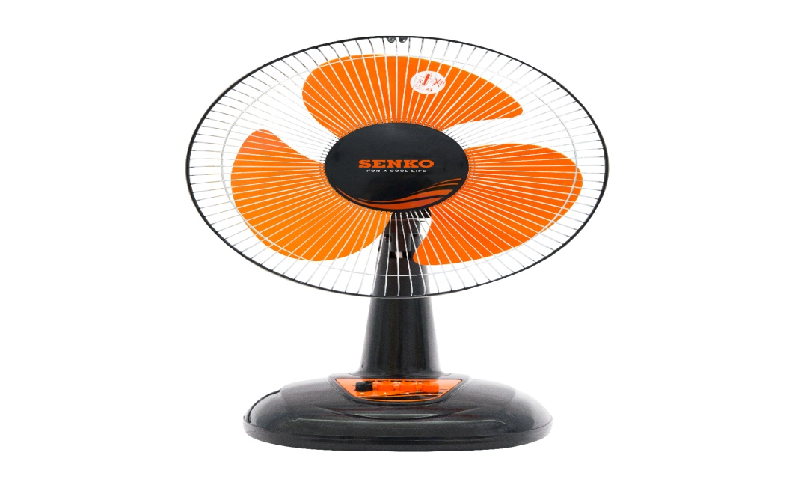
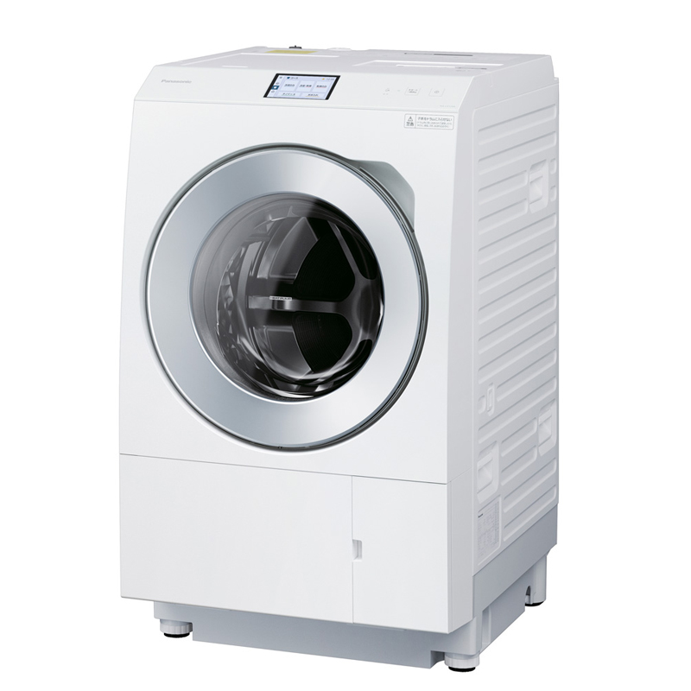
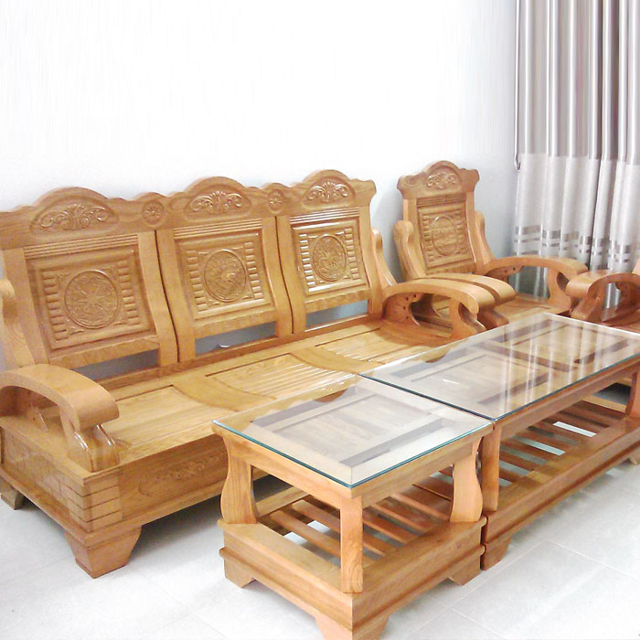

Slide 10

PHẦN 2: Tài năng của bé

Slide 11
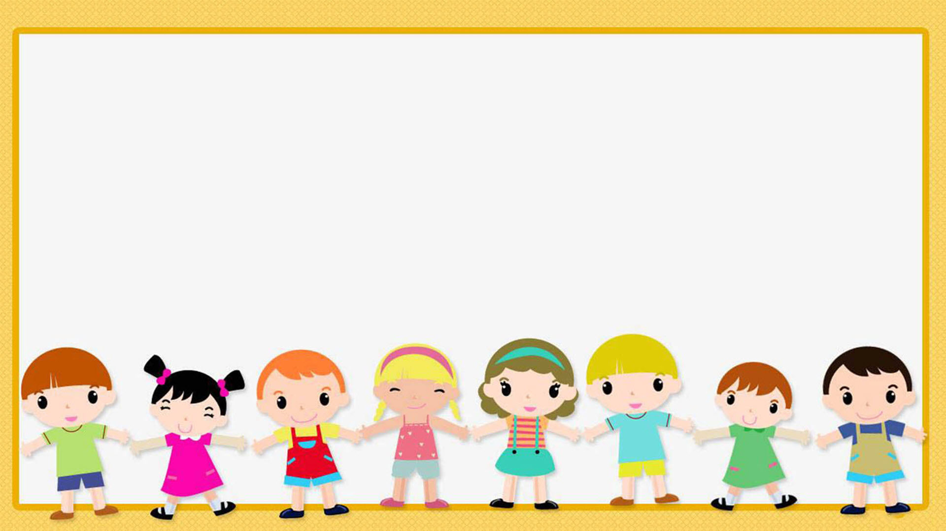
Trò chơi 1: Nhanh mắt nhanh tay

Slide 12

Trò chơi 2: Về đúng nhà

